Slide 1
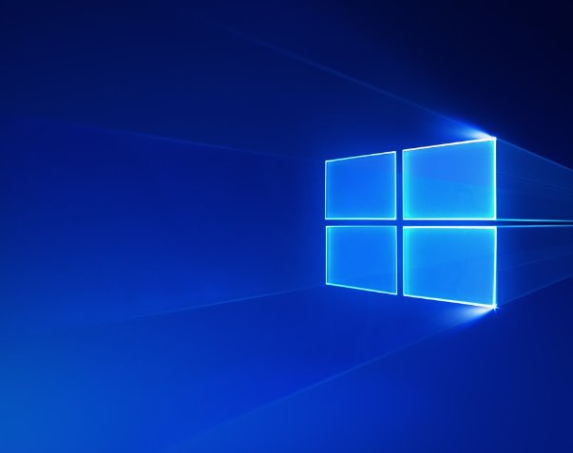
Informática básica
Eridhonson Oliveira
Ponto Com Informática

Slide 2
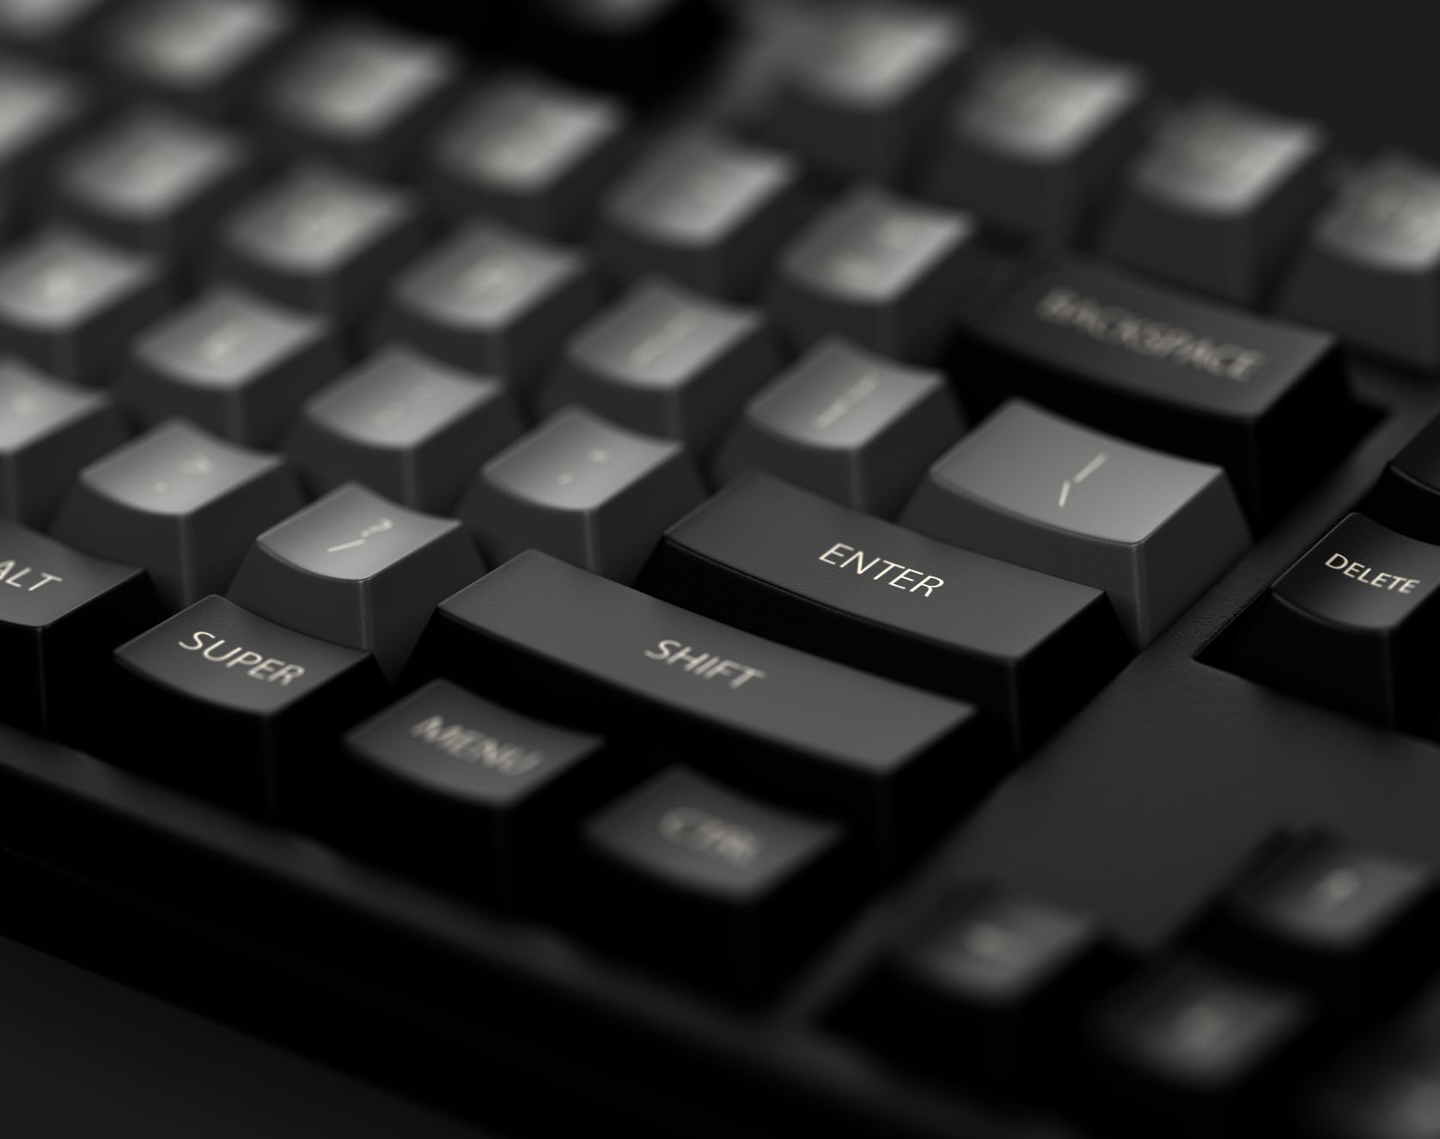
O que é um computador?

Slide 3
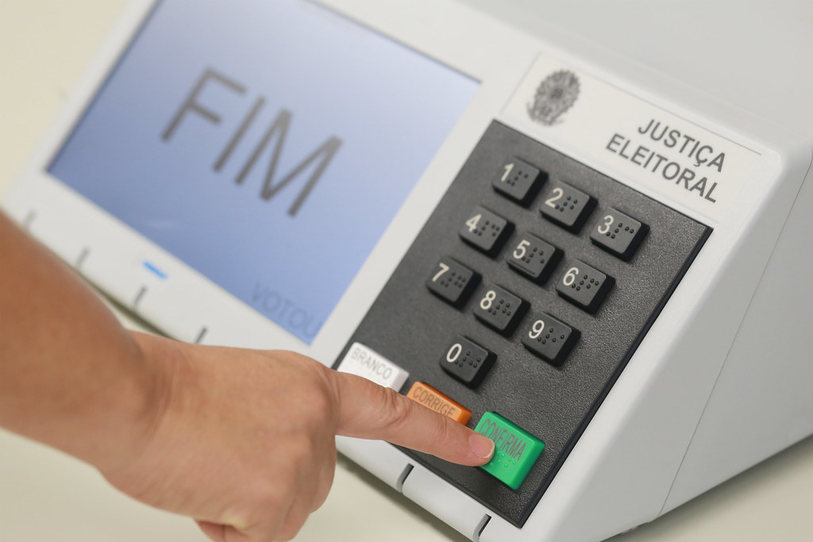
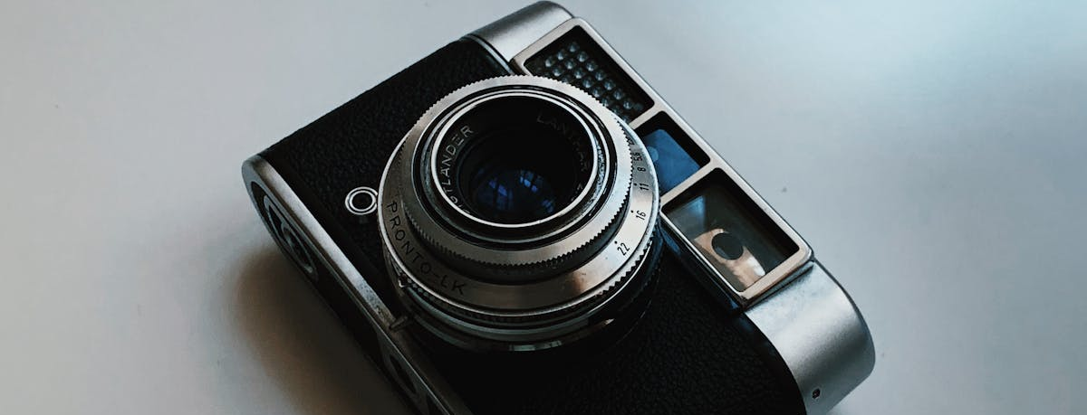
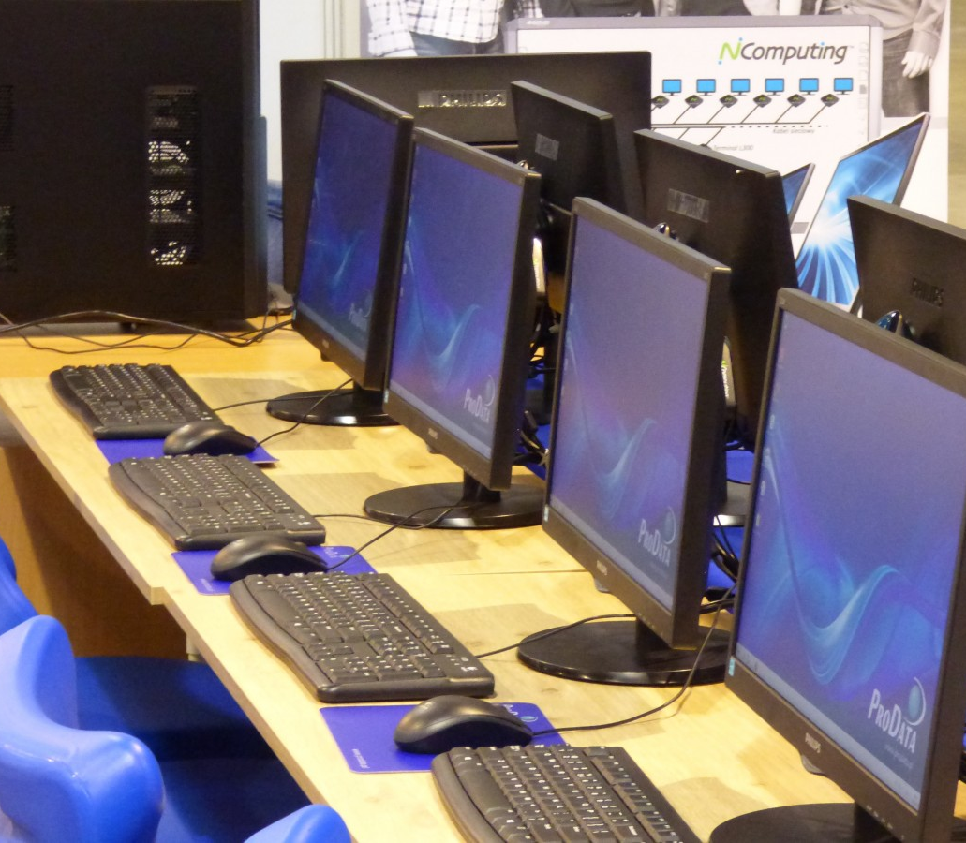
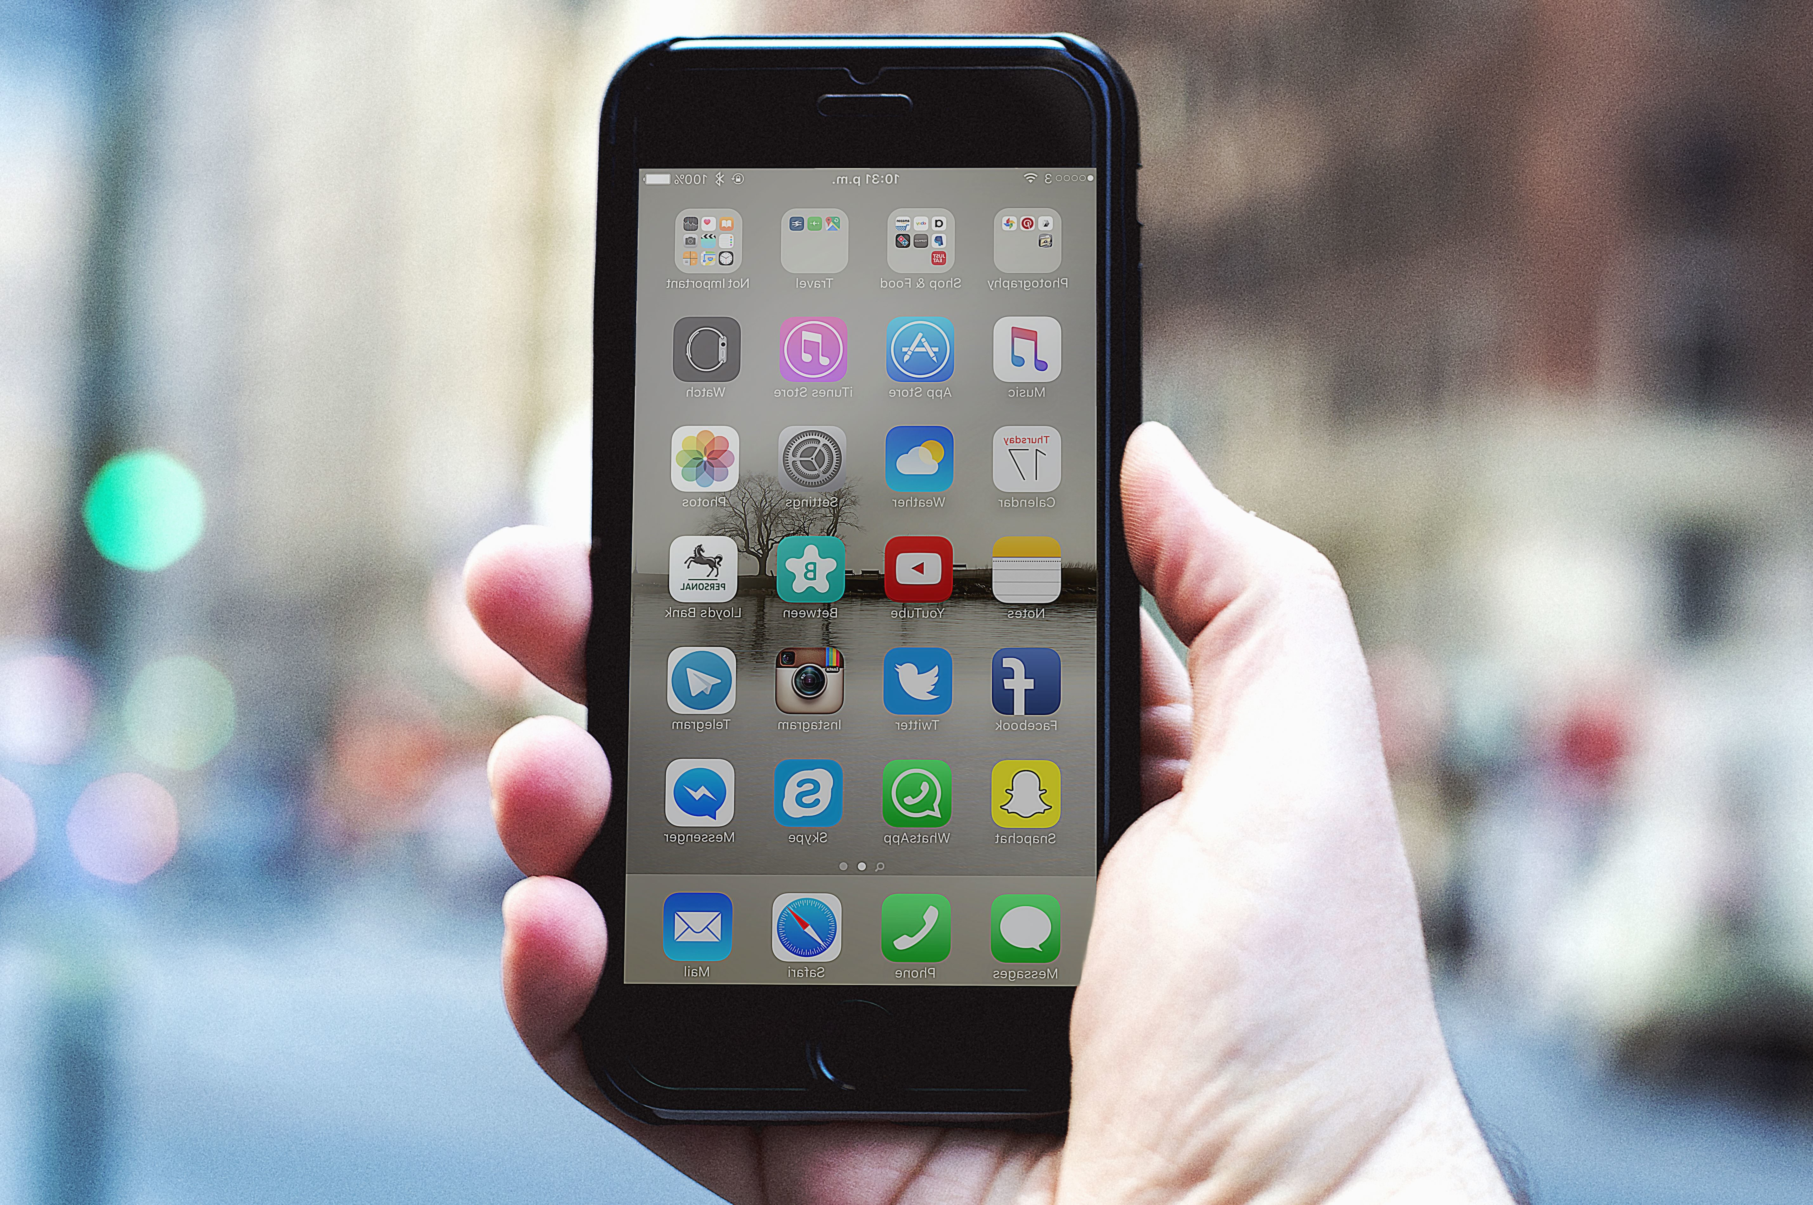
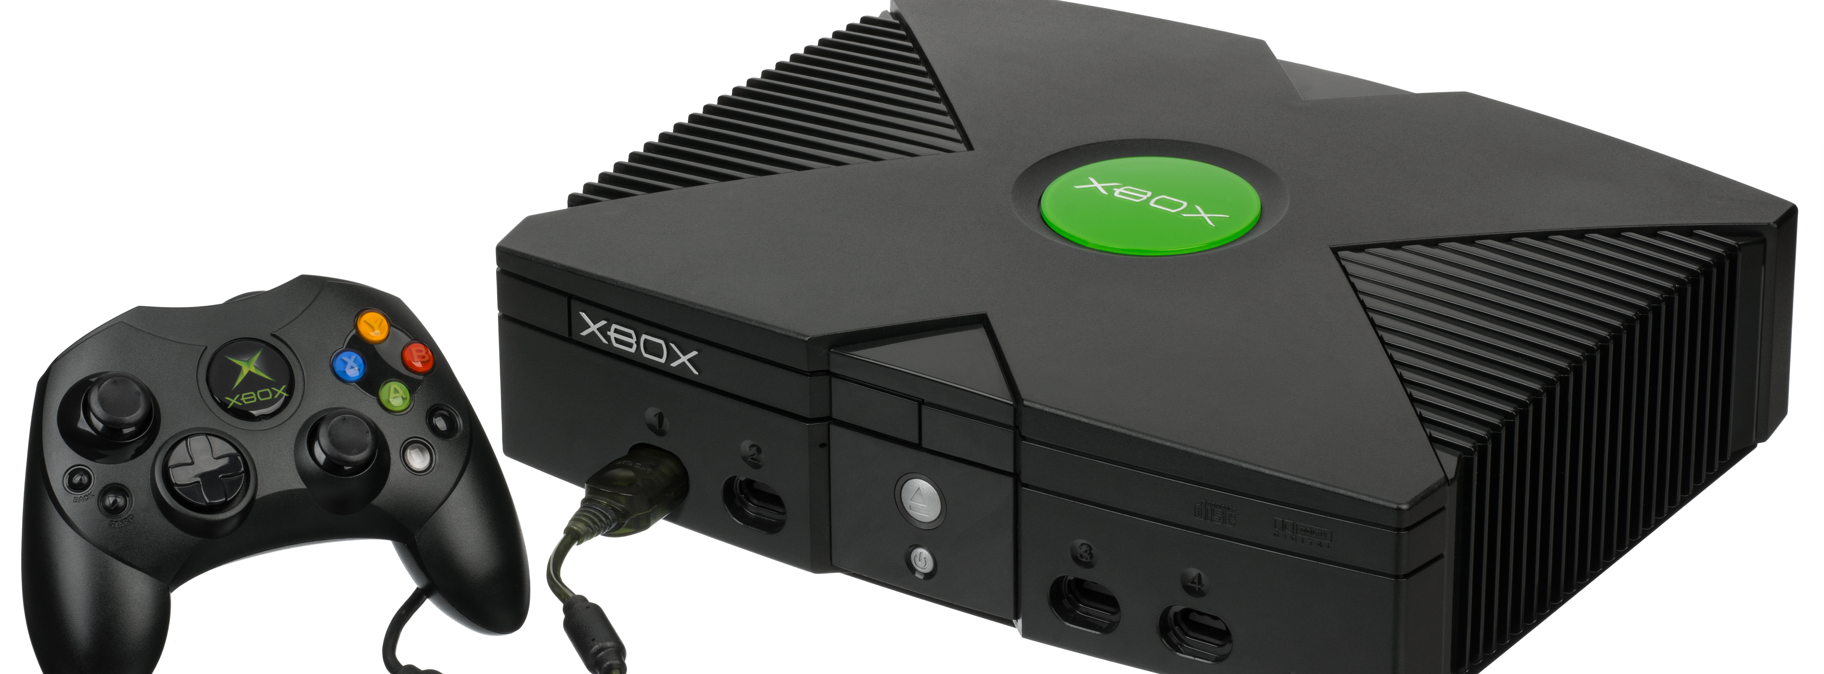

Slide 4

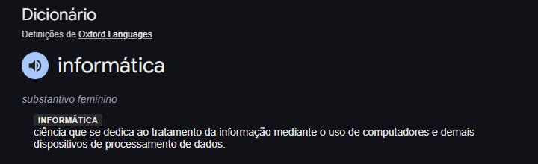
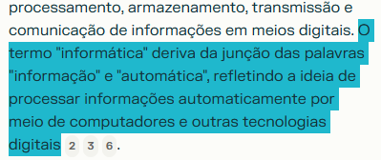
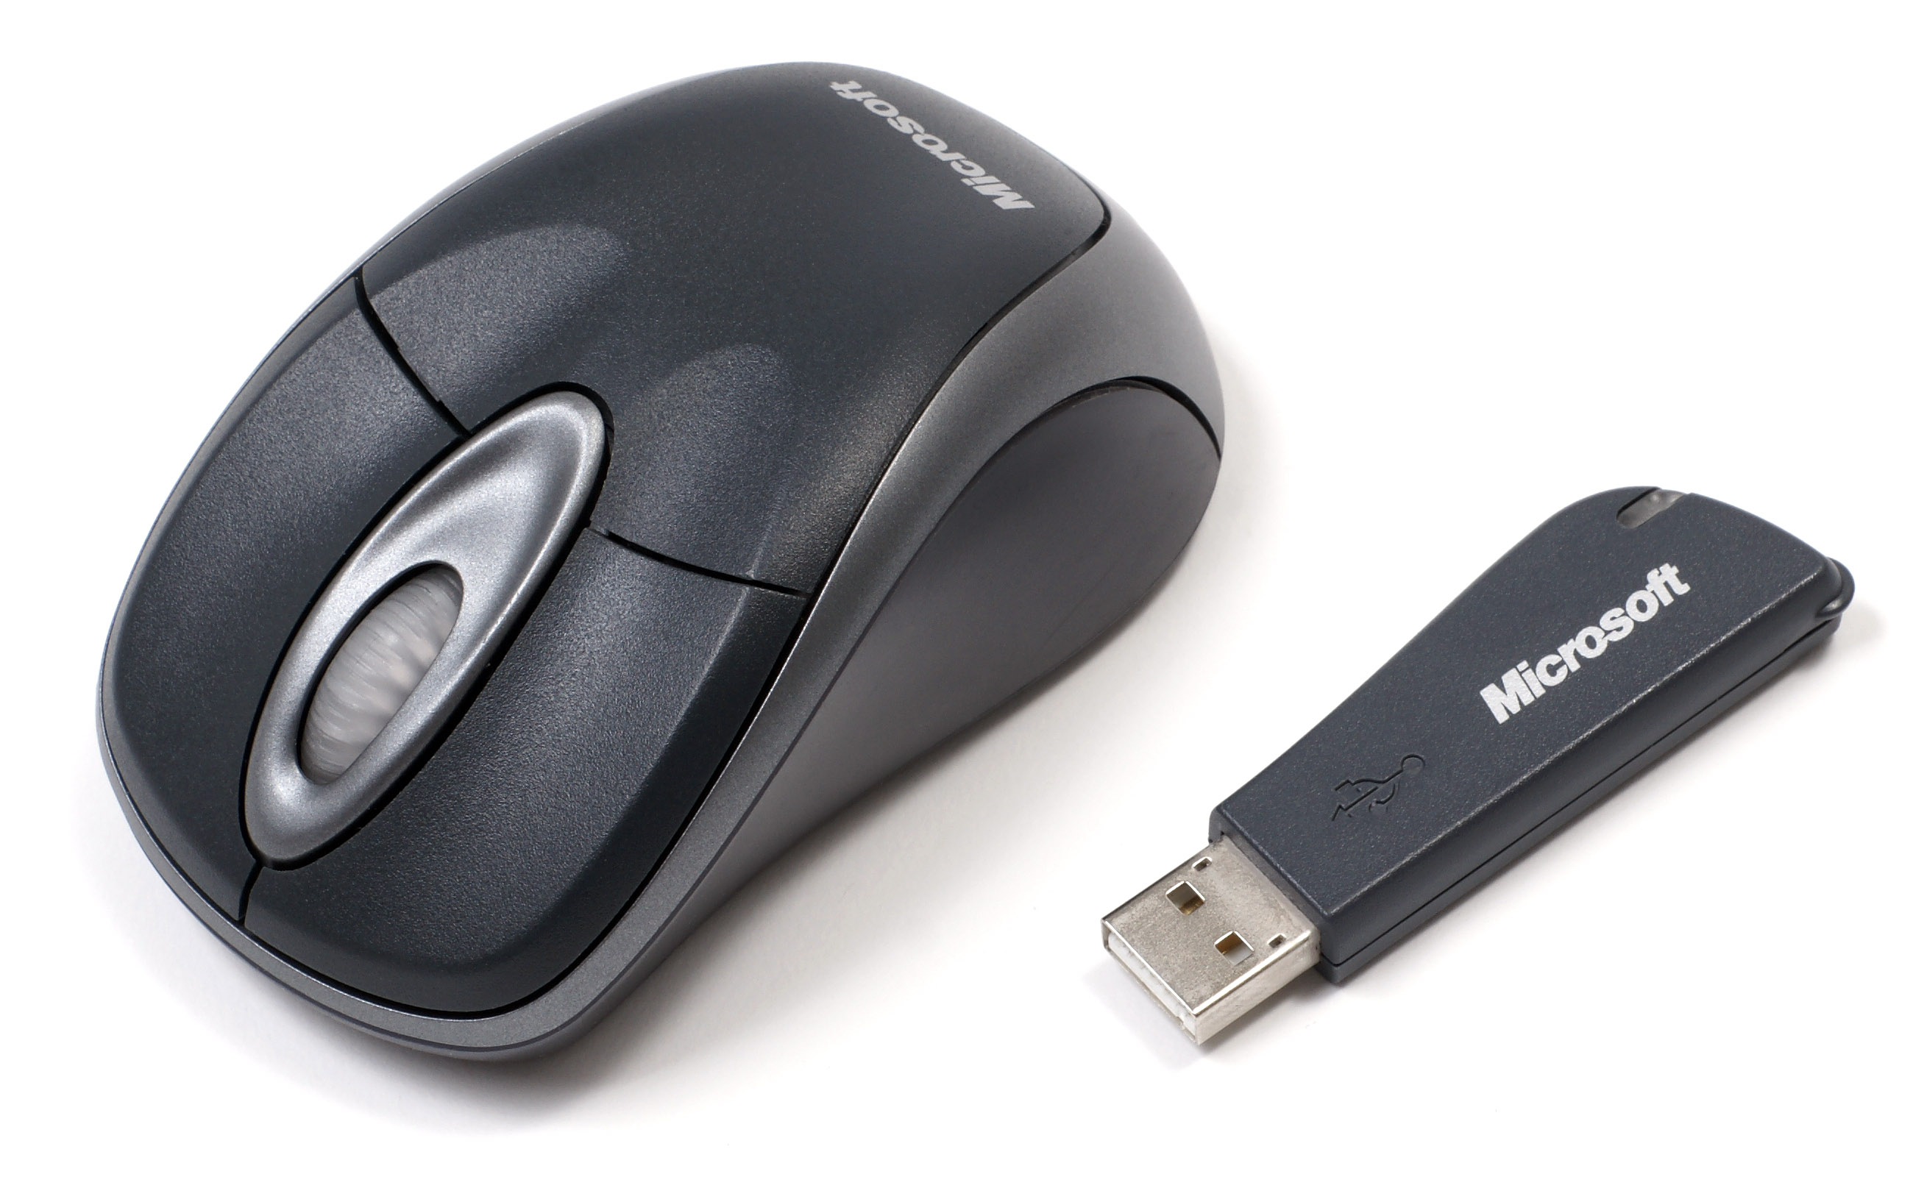
O que é informática?
ThePhoto de PhotoAuthor está licenciada sob CCYYSA.

Slide 5
Entendendo os termos
Tratamento: O processo de transformação de uma entrada do usuário em uma saída por parte do computador;
Informação: Resultado do tratamento dos dados
Dados: Interação homem e máquina que gera uma Informação que precisa ser processada;
Automático: O processo de lidar com essas informações ocorre de forma automatizada, sem que seja preciso se preocupar com todos os detalhes envolvidos;

Slide 6
Características do Computador
Alta velocidade de processamento
Alta capacidade de armazenamento
Possibilidade de replicação
Processamento ininterrupto
Programável

Slide 7
Benefícios trazidos pelo computador
Confiabilidade e Exatidão
Aumento da produtividade
Análise de grandes quantidades de informação
Auxílio à tomada de decisões
Agilidade nas operações
Redução da burocracia
Precisão no controle de processos

